Slide 1
深圳大学城开放实验室服务平台网站建设项目需求研讨会

Slide 2
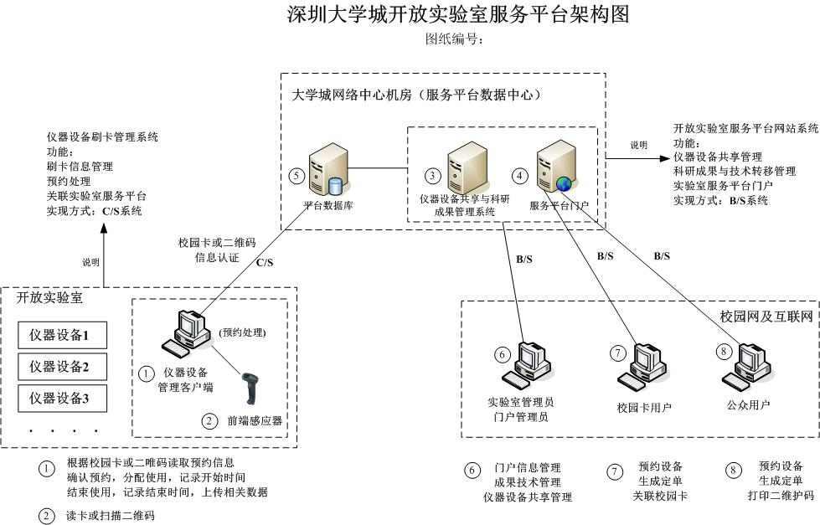

Slide 3
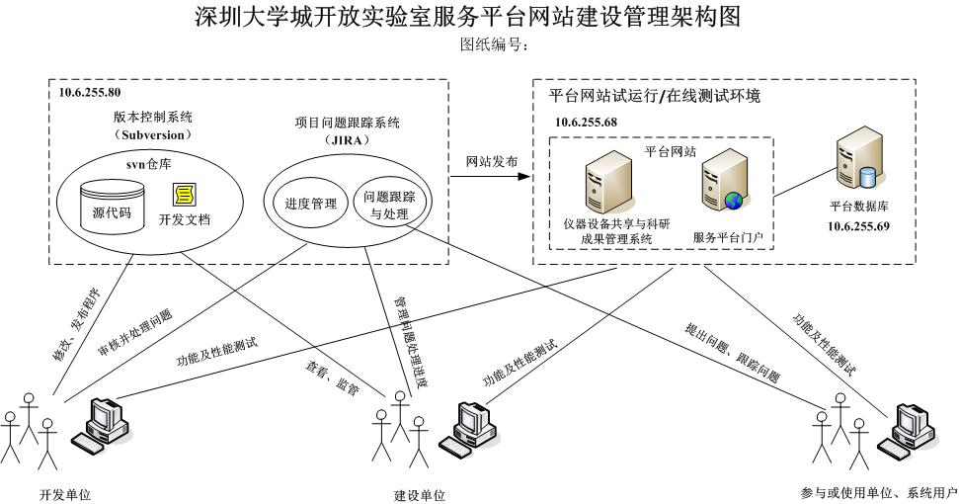

Slide 4
汇报内容
1.项目背景及现状
2.项目建设目标
3.项目需求分析:
3.1 使用者
3.2 功能模块
3.3 模块介绍
4.Q&A

Slide 5
1.项目背景及现状
深圳大学城现有各级各类重点实验室30个左右，包括国家重点实验室深圳分室1个，国家级工程研究中心分中心2个，教育部工程研究中心分中心2个，广东省重点实验室1个、深圳市重点实验室16个，正在筹建中的国家级重点实验室9个（2个进入国家重点实验室培育期）。
大学城各院共发表核心刊论文8159篇，其中5873篇被三大检索收录；获专利授权356项；承担国家级、省市级项目1583项，到账科研经费12亿元，并且出现了一些突破性科研成果。

Slide 6
1.项目背景及现状
随着国内外实验室管理系统（LMS）技术的迅速发展，为了有效利用和挖掘实验室资源条件，充分发挥实验室在实施素质教育以及高新技术开发和科技成果转化中的重要作用，推动实验教学改革，根据《深圳大学城开放实验室服务平台工作方案》, 按照“突出共享、创新机制、统筹规划、分步实施、综合集成、优化配置、政府推动、多方共建”的原则，结合深圳建设国家创新型城市的总体要求，加快科技资源开放与共享，促进科技信息交流与互动，建成适应科技创新需求和科技发展需要的科技基础条件网络支撑体系，实现资源共享、平台共建、服务共管、效益共赢。

Slide 7
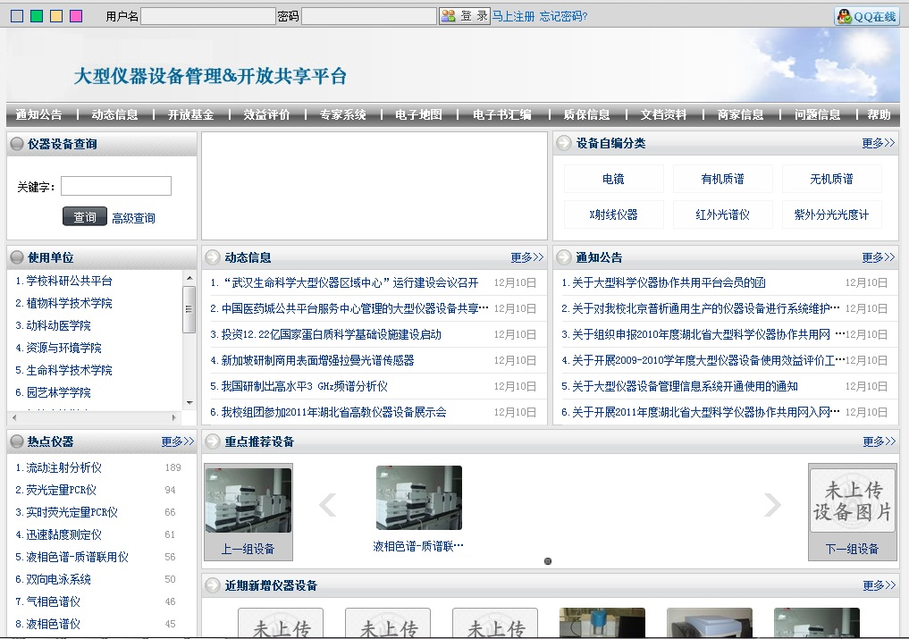
1.项目背景及现状

Slide 8
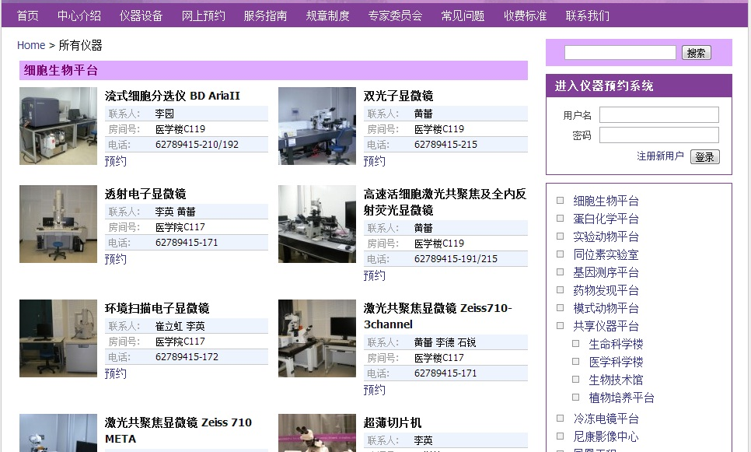
1.项目背景及现状

Slide 9
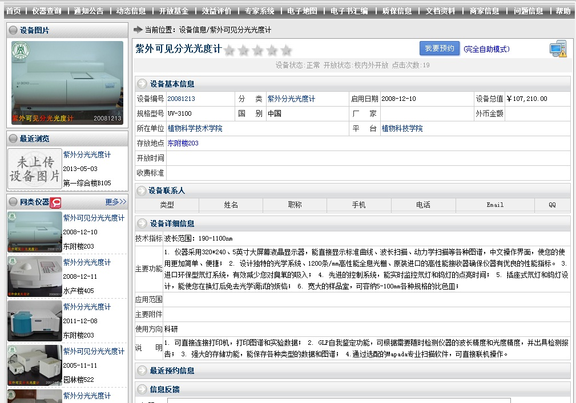
1.项目背景及现状

Slide 10
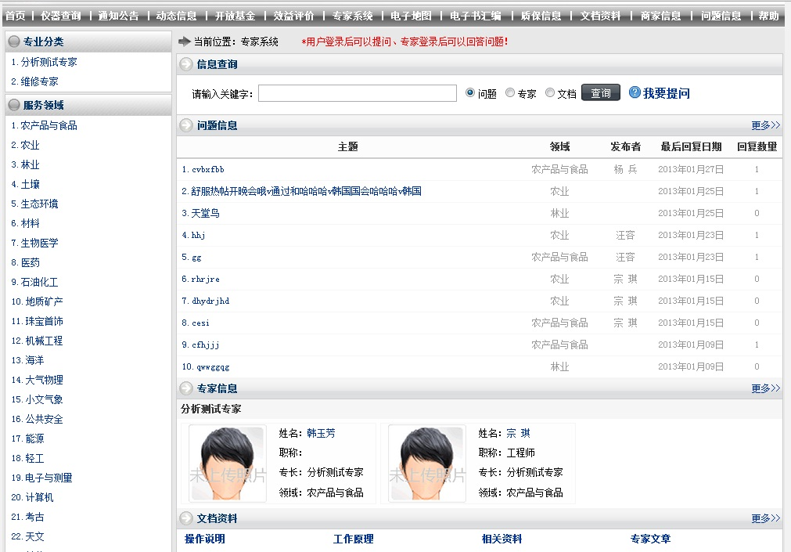
1.项目背景及现状

Slide 11
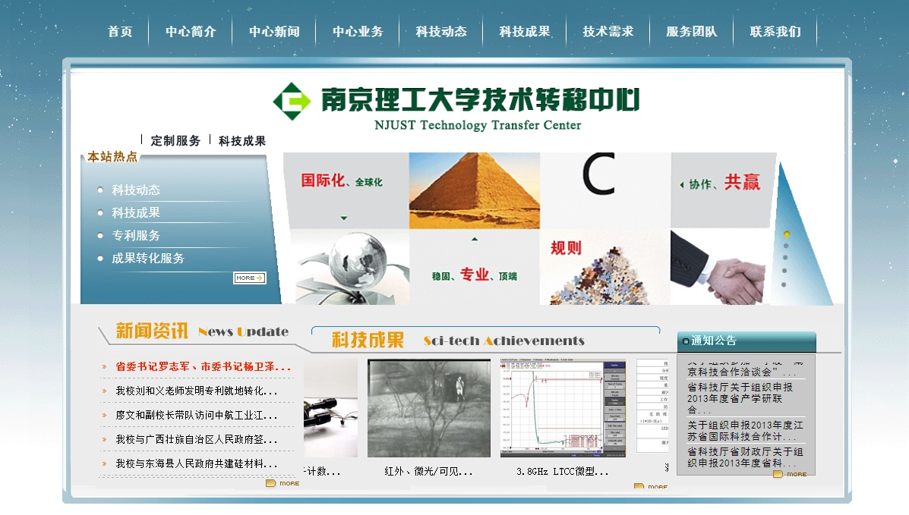
1.项目背景及现状

Slide 12
2.项目建设目标
开放实验室是指学校正式建制的各级各类实验室，在完成正常教学、科研和社会任务的前提下，利用现有师资、仪器设备、环境条件等资源，能够提供优质服务，具有较强的教学、科研和社会服务能力，能够面对全校师生和社会开放使用的实验室。
开放实验室根据教学计划安排、创新人才培养需要及实验室功能、条件确定。向全校师生和社会全面开放，主要对象是全校师生，兼顾面向社会大众服务。
开放实验室采用的方式是以实验者为主体、专家加以指导的实验模式。

Slide 13
3.项目需求分析
3.1 使用者
普通用户：
1.学生(U1);
2.老师(U2);
3.专家(U3);
4.校外企业用户(U4).
管理员:
1. 实验室管理员(UA1);
2.系统管理员(UA2).

Slide 14
3.项目需求分析
3.2 功能模块 (平台门户，普通使用者模式ONLY)
1.重点实验室
2.公共技术服务平台
3.科技文献
4.新闻通知
5.政策法规
6.下载中心
7.仪器设备(含使用预约)
8.行业检测(含检测预约)
9.专家咨询
10.科技成果与技术转移
11.信息搜索
12.注册/登录认证
13.管理平台 入口
(点击此链接后，需要登录管理员帐号进入管理平台)
信息展示类模块
核心模块
通用模块

Slide 15
3.项目需求分析
3.2 功能模块 (管理平台)
门户普通信息管理后台:
1.信息管理:
(科技文献、政策法规、新闻通知、公共技术服务平台、下载中心、重点实验室)
2.报表管理
3.专家信息与咨询管理
4.用户、角色、权限管理
设备、预约与技术转移管理后台:
1.仪器设备管理(含预约管理)
2.行业检测管理(含预约管理)
3.科技成果与技术转移 (科研成果信息、技术介绍、技术转移案例、技术转移项目等 几个方面 的管理)

Slide 16
3.项目需求分析
3.3 模块介绍
1. 重点实验室
---展示实验室介绍，成员介绍及成果等，按类别或行业展示;
2. 公共技术服务平台
---按类别展示能对外提供技术服务的平台介绍;
3. 科技文献
---利用‘文献港’查询相关文献并展示;

Slide 17
3.项目需求分析
3.3 模块介绍
4. 新闻通知
---按类别展示新闻和通知
5. 政策法规
---按类别展示政策和法规信息
6. 下载中心
---按类别展示可下载的文档，如专业知识，流程介绍等。

Slide 18
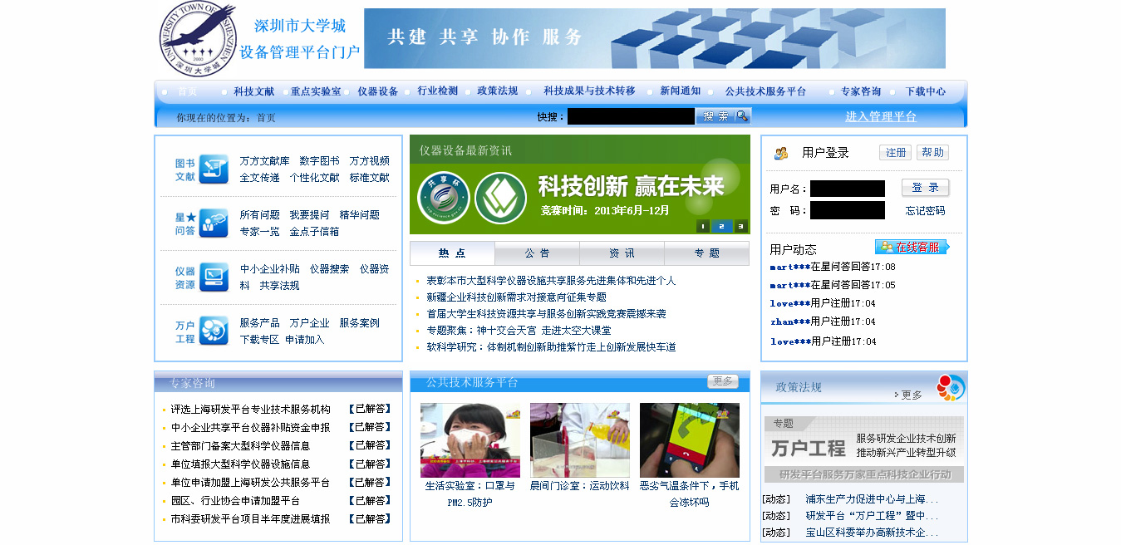
3.项目需求分析

Slide 19
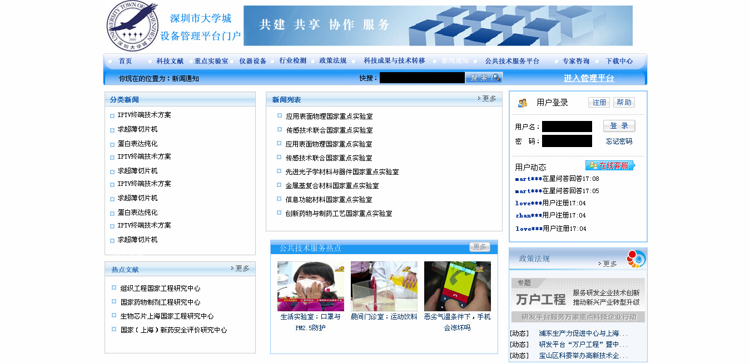
3.项目需求分析

Slide 20
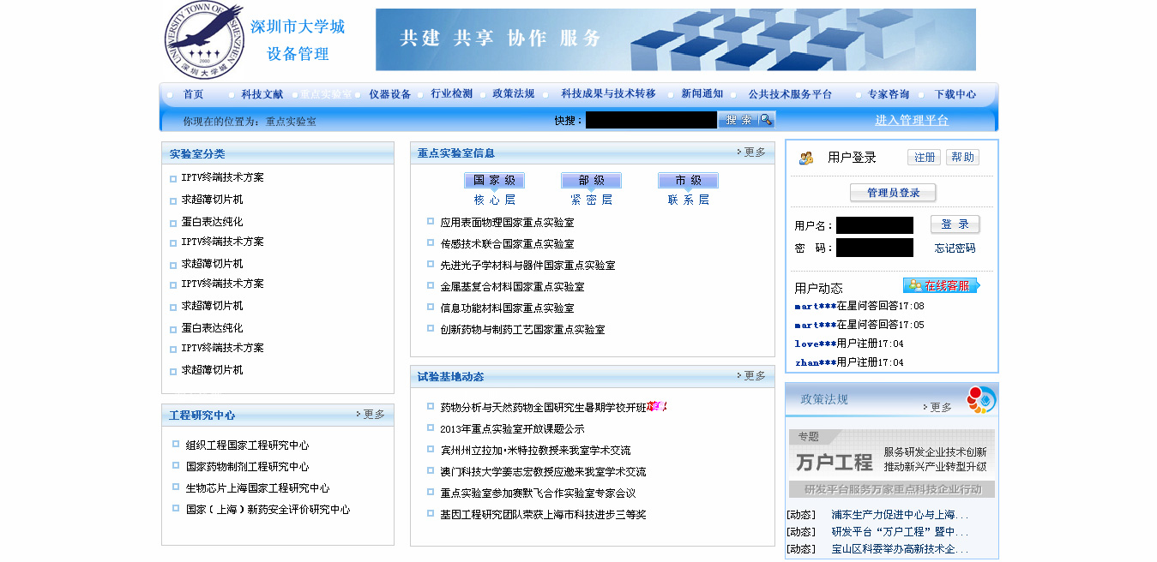
3.项目需求分析

Slide 21
3.项目需求分析
3.3 模块介绍
7. 仪器设备(含使用预约)
---按类别或行业类型展示仪器设备
---用户可以通过各种条件查询相关仪器设备
---仪器设备显示信息中含有报价和预约入口
---选择预约后，用户可以看到该设备的可用时间段等信息，填写相关申请信息后提交.
---提交后系统提示用户：如果预约成功，用户会收到通知（校外用户会收到二维码，用于进入实验室登记使用）
---用户可以浏览并管理自己的预约记录.(如取消)
---申请获批准后系统会有提示.

Slide 22
3.项目需求分析
3.3 模块介绍
8. 行业检测(含检测预约)
---按实验室类别或行业类型展示可供选择的测试项目
---用户可以通过各种条件查询相关测试项目
---测试项目显示信息中含有报价和申请表下载链接以及‘预约’链接.
---用户线下填写完申请表后，选择‘预约’，然后上传申请表并提交.
---提交后系统返回给用户预约报告号，用户凭此号可以在后续阶段查询状态.
---用户可以浏览并管理自己的预约记录.(如取消)
---申请获批准后系统会有提示.

Slide 23
3.项目需求分析
3.3 模块介绍
9. 专家咨询
---系统会对用户进行判断:
---如果是普通用户:
系统将展示‘提问模块’，‘历史问答记录’，‘经典问答’及‘专家介绍’等;
点击‘提问模块’后可以输入问题标题和描述，可以选择指定专家回答;
系统也将展示该用户已提出的问题列表，方便用户查询状态和结果。
用户登录时，如果专家已经解答问题，系统会有提示。
---如果是专家:
系统将展示‘回答问题’，‘历史问答记录’，‘经典问答’及‘专家介绍’等;
点击‘回答问题’后可以输入问题解答。
一旦专家登录，系统会在显眼位置提示专家有未回答的问题。
专家也可浏览自己的回答记录.

Slide 24
3.项目需求分析
3.3 模块介绍
10. 科技成果与技术转移
---按类别或行业等类型展示科技成果信息
---展示技术转移成功案例及流程介绍
---展示进行中的技术转移项目的状态.

Slide 25
3.项目需求分析
3.3 模块介绍
11. 门户普通信息管理后台:
1).信息管理:
(科技文献、政策法规、新闻通知、公共技术服务平台、下载中心)
2).报表管理
3).专家咨询管理
4).用户、角色、权限管理.

Slide 26
3.项目需求分析
3.3 模块介绍
12. 设备、预约与技术转移管理后台:
1).仪器设备管理(含使用预约)
---管理仪器设备，增删改设备和相关信息(包括日常维护信息，以及可使用时间段)
---预约处理流程:
---打开预约申请列表，针对对应设备申请，系统自动展开空闲时间表，进行相关管理(批准，拒绝申请等)
---管理员可调整预约申请的使用时间，确定后系统自动更新设备的可用时间信息.
---email和站内消息将发给申请者，同时申请者会收到对应的预约二维码，凭此二维码上门使用设备.

Slide 27
3.项目需求分析
3.3 模块介绍
12. 设备、预约与技术转移管理后台:
2). 行业检测管理(含检测预约)
---管理行业检测项目，增删改检测项目及相关信息.
---预约处理流程:
---打开预约申请列表，下载预约申请表后进行相关管理(批准，拒绝申请等)
---管理员点击确定后系统自动更新相关信息.管理员如有必要将更新预约申请对应的相关信息，如预计返回结果时间等.
---email和站内消息将发给申请者.

Slide 28
3.项目需求分析
3.3 模块介绍
12. 设备、预约与技术转移管理后台:
3). 科技成果与技术转移 (重点实验室、科研成果信息、技术介绍、专家信息、技术转移案例) - Shen
---管理科技成果信息，增删改等操作.
---管理技术转移成功案例及流程介绍信息，增删改等操作.
---管理技术转移项目，增删改等操作.(包括项目状态更新).

Slide 29
谢谢！

